Slide 1

Роль университетов в организации межведомственной системы помощи детям с РАС
Ректор Н.Н.Карякин
Notes:
Поставит значок приоритет

Slide 2
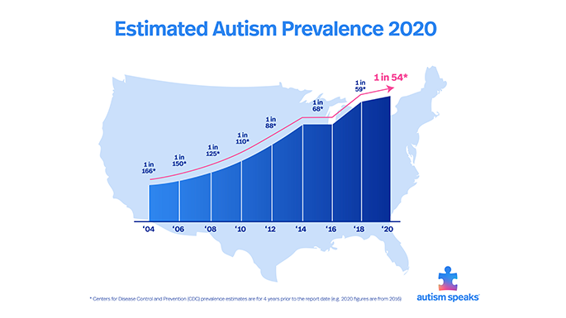

Аутизм – данные о распространенности
CDC - The Centers for Disease Control and Prevention, USA.
По оценкам Центра по контролю и профилактике заболеваний США распространенность аутизма увеличилась с 2018г. почти на 10 процентов, с 1 из 64 до 1 из 54 детей в США.
По данным ВОЗ – 1 из 160 детей имеют аутизм (Mayada et al. Global prevalence of autism and other pervasive developmental disorders. Аutim Res.)

Slide 3

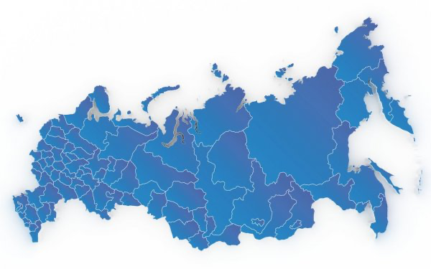
Статистика аутизма в России
По данным Министерства здравоохранения РФ зарегистрированы 36 041 детей и 593 взрослых с РАС ( письмо №15-3/407 от 15/03/2021г)
Расчетное количество – более 300 000 детей с РАС в Российской Федерации
Важно! Около 90% людей с РАС не имеют установленного диагноза и не получают своевременной помощи

Slide 4


Государственная программа стратегического академического лидерства « Приоритет – 2030»
Стратегические проекты ПИМУ:
Фундаментальная онкология
Трансляционная регенеративная медицина
Доступная реабилитация
Психическое здоровье детей
Notes:
Полное название программы приоритет

Slide 5

ПСИХИЧЕСКОЕ ЗДОРОВЬЕ
ДЕТЕЙ
Стратегический проект
ЦЕЛЬ
у 20% детей и подростков в мире диагностированы психические расстройства
РФ - 3 место в мире по числу самоубийств
более 70% лиц, страдающих психическими заболеваниями, становятся инвалидами
35-40% школьников имеют психологические проблемы
15% школьников имеют выраженные признаки школьной дезадаптации
Реализация междисциплинарного комплексного подхода в разработке алгоритмов сопровождения психического и психологического развития детей и подростков в норме и при патологии
КОНСОРЦИУМ
ПИМУ
ННГУ
ВШЭ
НГПУ
НГЛУ
КЛЮЧЕВЫЕ РЕЗУЛЬТАТЫ
ДИАГНОСТИЧЕСКИЙ ИНСТРУМЕНТ КОМПЛЕКСНОЙ ОЦЕНКИ ПСИХОЛОГО-ПСИХИАТРИЧЕСКОГО ЗДОРОВЬЯ ДЕТЕЙ
ВЫЯВЛЕНИЕ И КОРРЕКЦИЯ
УЧЕТ НЕЙРОРАЗНООБРАЗИЯ
ПРИ ПОДГОТОВКЕ ДОШКОЛЬНИКОВ
ШКОЛЬНАЯ ДЕЗАДАПТАЦИЯ
СИСТЕМА СОПРОВОЖДЕНИЯ ШКОЛЬНОГО ОБУЧЕНИЯ
СУИЦИДАЛЬНОЕ И ОТКЛОНЯЮЩЕЕСЯ ПОВЕДЕНИЕ
ИНДИВИДУАЛЬНЫЕ ОБРАЗОВАТЕЛЬНЫЕ
МАРШРУТЫ
ПСИХОПАТОЛОГИЧЕСКИЕ СИМПТОМЫ
И СИНДРОМЫ
СОПРОВОЖДЕНИЕ
БУЛЛИНГ, КИБЕРБУЛЛИНГ
РАЗРАБОТКА МЕТОДОЛОГИЧЕСКИХ ПОДХОДОВ СОЗДАНИЯ БЛАГОПРИЯТНОЙ СРЕДЫ ДЛЯ РАЗВИТИЯ ЛИЧНОСТИ РЕБЕНКА НА ОСНОВАНИИ ИЗУЧЕНИЯ АДАПТАЦИОННЫХ СПОСОБНОСТЕЙ ПСИХИКИ ЗДОРОВОГО И БОЛЬНОГО РЕБЕНКА В РАЗНЫЕ ВОЗРАСТНЫЕ ПЕРИОДЫ В УСЛОВИЯХ ВОЗДЕЙСТВИЯ РАЗЛИЧНЫХ ФАКТОРОВ
ПОВЫШЕНИЕ ГРАМОТНОСТИ ПЕДАГОГОВ
ПО ВОПРОСАМ ПСИХИЧЕСКОГО ЗДОРОВЬЯ
ПОДДЕРЖКА РОДИТЕЛЕЙ ПО ВОПРОСАМ ПСИХОЛОГИЧЕСКОГО ЗДОРОВЬЯ ДЕТЕЙ
6

Slide 6



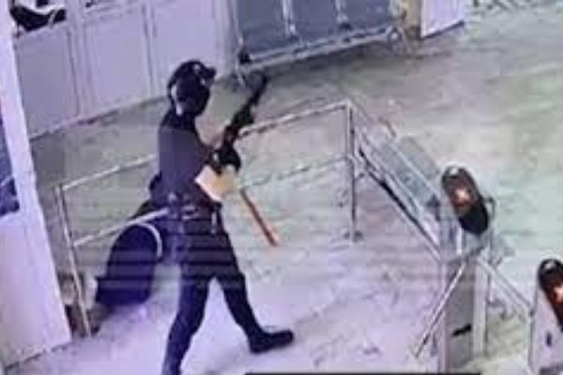

ПСИХИЧЕСКОЕ ЗДОРОВЬЕ ДЕТЕЙ
Стратегический проект
Подпроект «Здоровое будущее»
ГОЛОВНОЙ ОФИС ПРОЕКТА (ПИМУ)
Охват медико-психологической помощью 100% школьников
в регионе с возможностью масштабирования полученных результатов в другие регионы РФ
НАУЧНО-МЕТОДИЧЕСКОЕ
ОБЕСПЕЧЕНИЕ
И ОБУЧЕНИЕ
КОНСУЛЬТИРОВАНИЕ
И КОРРЕКЦИЯ ВЫЯВЛЕННЫХ НАРУШЕНИЙ У ДЕТЕЙ
Повышение ранней выявляемости психических нарушений в детском и подростковом возрасте
Снижение инвалидизации от психических заболеваний среди детей и подростков
ЛОКАЛЬНЫЕ ОФИСЫ
Организация ранней реабилитации для повышения вероятности социализации лиц с психической патологией
Функции локальных офисов проекта могут выполнять ППМС центры
Снижение риска суицидов среди детей и подростков
ОБРАЗОВАТЕЛЬНЫЕ УЧРЕЖДЕНИЯ
Кадровое обеспечение системы медико-психологического сопровождения детей
7

Slide 7
Общественный проект ПФО « Ментальное здоровье» по созданию системы комплексного сопровождения людей с РАС и другими ментальными нарушениями
14 регионов ПФО
Цели проекта
Пилот
Нижегородская
Область с 2019г
Разработка и внедрение эффективной системы комплексной помощи людям с РАС с целью их социализации и интеграции в общество
Задачи проекта
Опорные регионы с 2020г:
Республика Башкортостан
Ульяновская область
Чувашская республика
Пензенская область
Создание системы раннего выявления детей с РАС ( 18-30 мес)
Создание и ведение реестра людей с диагнозом РАС
Аккумулирование и тиражирование наиболее эффективных отечественных и зарубежных методик помощи людям с РАС разных возрастных групп
Организация работы ресурсных центров в сферах социального обслуживания, здравоохранения, образования
Организация адаптированной медицинской помощи людям с РАС
Создание комплекса социальных услуг помощи людям с РАС и их семьям
Развитие адаптированных образовательных программ в образовательных организациях
Обучение специалистов учреждений разных сфер, взаимодействующих с людьми с РАС
Повышение информированности об аутизме
Организация сопровождения занятости и трудоустройства граждан с РАС
Регионы – участники с 2021г:
Республика Мордовия
Республик Марий – Эл
Пермский край

Slide 8




«Золотой стандарт» комплексной помощи людям с РАС в регионе
Мероприятия
Проф. образование / Трудовая деятельность/ Сопровождаемое проживание
Дошкольное
образование
Школьное образование и предпрофессиональная подготовка
Раннее выявление
Ранняя помощь
1,5- 2,5 года 3 года
3-6 лет
7-18 лет
18 лет и старше
Исполнители
МЗ/МО/МСП/Главы мун. обр. ( ППМС )
Министерство образования/МСП
МО/МСП/
Центры трудовой занятости
МЗ /МСП)
Целевые показатели
-Кол-во людей с РАС, обучающихся в колледжах, СУЗах и ВУЗах;
-Кол-во профессиональных образовательных учреждений, в которых созданы условия для обучения людей с РАС
-Кол-во трудоустроенных с РАС
- Кол-во людей с РАС, включенных в систему поддерживаемого трудоустройства, сопровождаемого проживания
-Кол-во детей декретированного возраста, охваченных скринингом = 100%
-Кол-во детей с выявленными РАС, внесенных в реестр = 100%
-Кол-во детей, охваченных услугами РП = 100% от выявленной группы риска
-Кол-во детей с РАС, обучающихся по АООП в ресурсных и автономных классах
-Кол-во детей и подростков с РАС, прошедших обучение по программам проф. подготовки, программам соц. адаптации
-Кол-во детей с РАС, обучающихся по АООП в группах компенсирующей и комбинированной направленности
Notes:
3-6 МЗ – осмотр психиатром, коррекция реабилитационного маршрута, педиатрическая помощь, адаптированная для детей с РАС

Slide 9

Методическое пособие «Система комплексного сопровождения людей с расстройствами аутистического спектра»
Разработана дорожная карта для регионов ПФО по мероприятиям организации и реализации системы комплексного сопровождения людей с РАС и другими ментальными нарушениями
П. 1.8. Создание в регионе единой площадки подготовки специалистов по сопровождению и взаимодействию с людьми с РАС и другими ментальными нарушениями – важнейший элемент системы комплексного сопровождения
Важно! обязательное включение в образовательную площадку региональные и федеральные высшие учебные заведения, Институты развития образования
ФГБОУ ВО « ПИМУ» Минздрава России совместно с совместно с ФГБОУ ВО « Нижегородский государственный педагогический университет им.Козьмы Минина»
https://mentalpfo.ru

Slide 10

Образовательные программы ПИМУ, реализованные в Нижегородском регионе
Сроки реализации: 2019г. – 2020г.
Курс повышения квалификации для стоматологов « Особенности стоматологического сопровождения детей с РАС» - обучено 17 врачей
Семинар « Раннее выявление детей с РАС» - обучено 371 педиатров и неврологов
Обучающий курс для психиатров «Современнные подходы к диагностике и лечению детского аутизма» – обучено 24 врача - психиатра.
Программы профессиональной переподготовки 1080ч и повышения квалификации 144ч по клинической психологии – всего с 2020г обучено 64 специалиста
Дистанционный обучающий курс для врачей амбулаторной практики по раннему выявлению аутизма ( совместно с фондом «Выход») - доступен на портале НМО для врачей всех регионов России
Дополнительные общеобразовательные программы для психологов, дефектологов, логопедов и др. специалистов, работающих с детьми с РАС - всего обучено 85 специалистов

Slide 11
Региональная образовательная площадка в Чувашской республике
Проект с октября 2021г
Создан Консорциум – ПИМУ, Мининский Университет, Чувашский государственный педагогический университет им. И. Я. Яковлева , Чувашский государственный университет имени И.Н. Ульянова» , Бюджетное образовательное учреждение дополнительного профессионального образования (повышения квалификации) специалистов» Министерства образования и молодежной политики Чувашской республики., Чувашская региональная общественная организация помощи детям с расстройствами аутистического спектра «Крылья»
Проведено обучение 300 врачей педиатров, неврологов и психиатров – «Раннее выявление РАС в амбулаторной практике»
Проведено обучение 15 специалистов служб ранней помощи – курс повышения квалификации 144 ч.
Планируется обучение около 600 педагогов системы образования ( декабре 2021г – феврале 2022г, не менее 100 человек системы социальной защиты, служб занятости, работающих с людьми с РАС
С декабря 2021г планируется создание образовательной площадки в Ульяновской области
Notes:
Более подробно обр программы будут освещаться на секции 3 сегодняшней конференции
Приглашаем другие регионы к участию

Slide 12
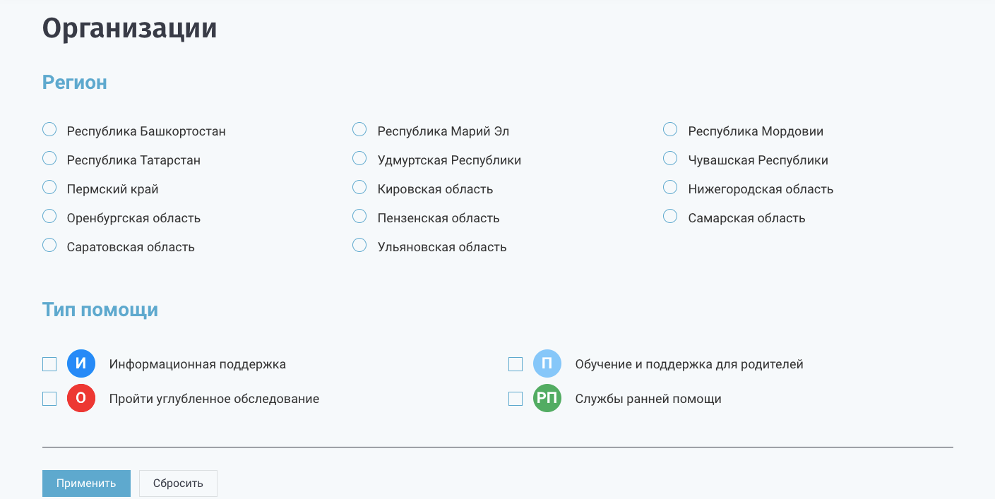
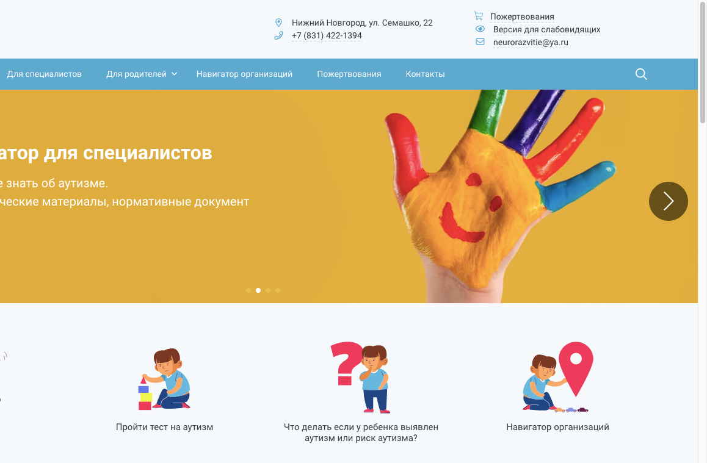

Создание информационного ресурса (платформы) для специалистов, участвующих в сопровождении людей с РАС и другими ментальными нарушениями и семей, воспитывающих детей с РАС и другими ментальными нарушениями (родителей, законных представителей), людей с РАС https://mentalpfo.ru
Информация для специалистов, родителей
Навигатор организаций
Личные кабинеты кураторов из регионов для размещения актуальных новостей

Slide 13
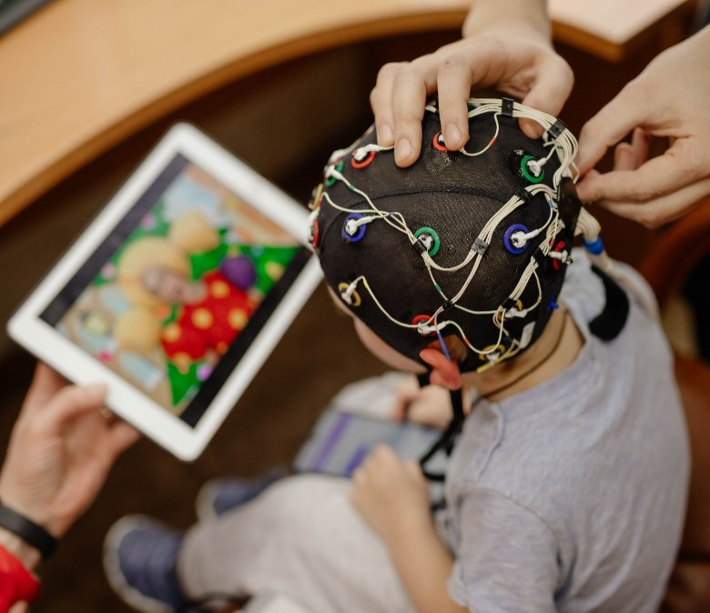
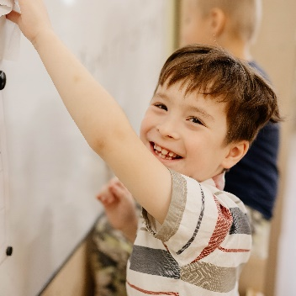
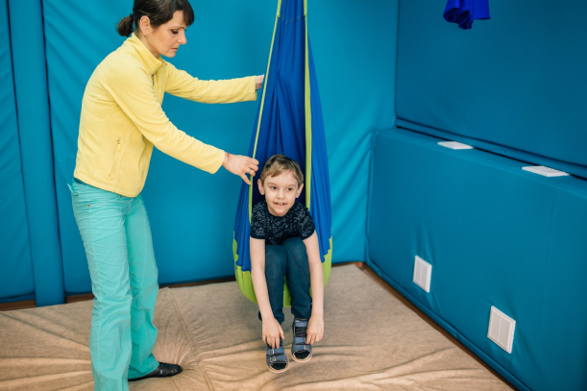

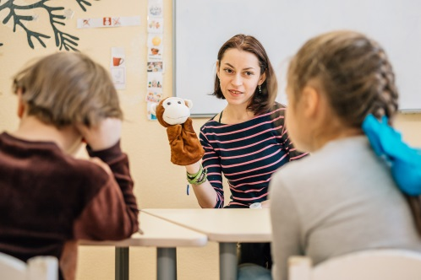
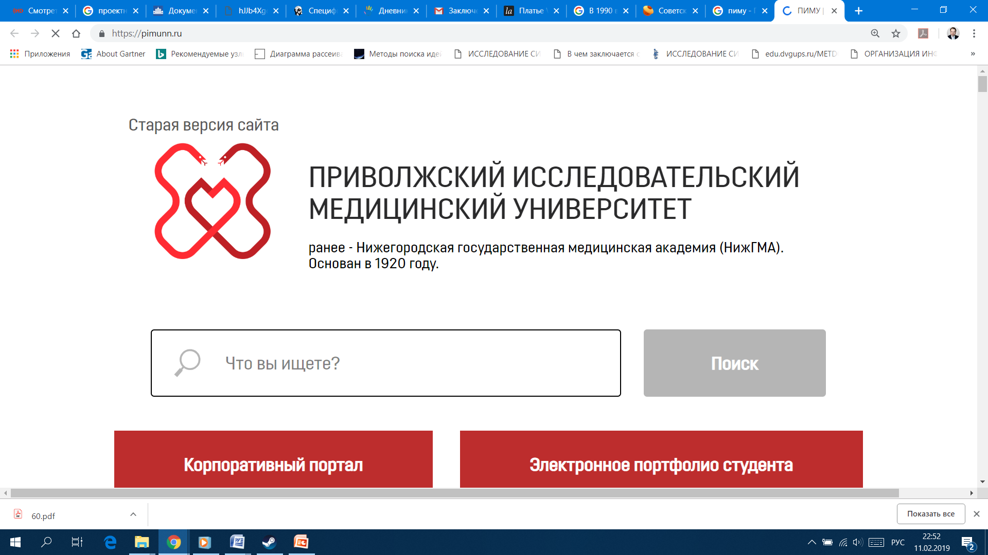
Центр ментального здоровья - клиническая площадка ПИМУ в работе с детьми с РАС, нарушениями нервно-психического развития
Создан в 2016г центр длительной реабилитации « Добрый сад»
Организация комплексной помощи детям с РАС и другими ментальными нарушениями на базе Центра:
дневной стационар для детей с РАС - более 50 детей в год,
амбулаторные коррекционные занятия - до 200 детей в год, - консультативная помощь, углубленная диагностика – более 1000 детей в год.
Внедрение и апробация новых методов помощи детям с РАС
Задачи
Расширение программ помощи детям с РАС
Диагностика, экспертное консультирование пациентов регионов ПФО ( имеется пансионат для проживания)
Стажировочная площадка для специалистов медицинских и немедицинских специальностей в области ментального здоровья
Notes:
13

Slide 14
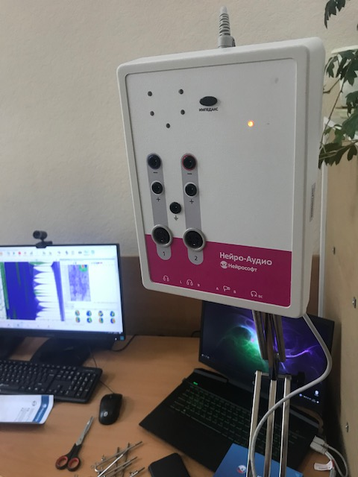
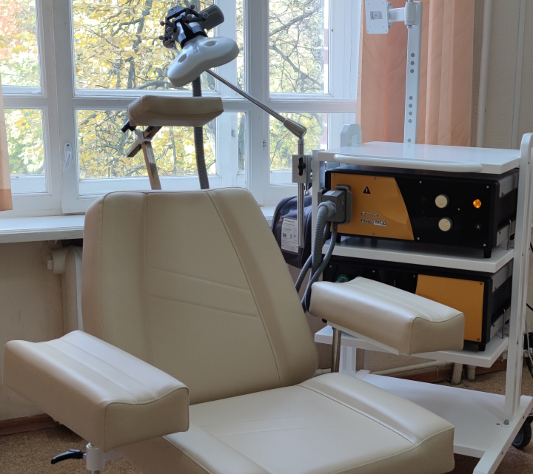
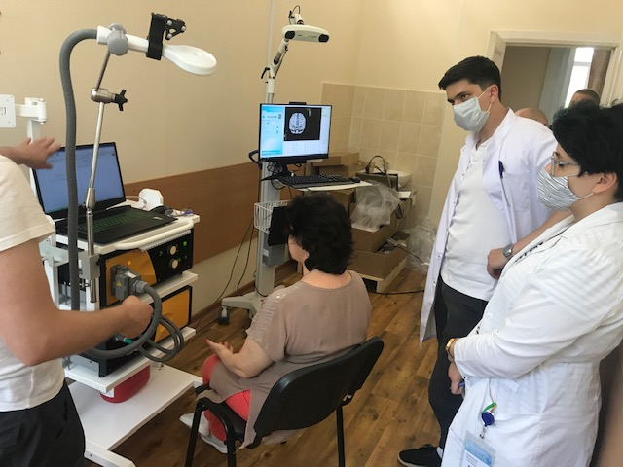
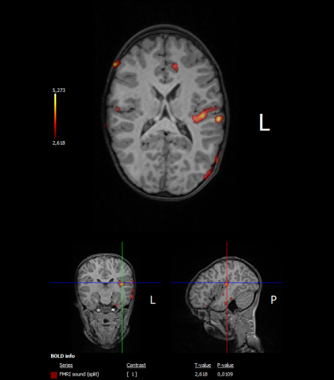
Лаборатория психофизиологии и когнитивных исследований
Лаборатория– межвузовский центр научных исследований
(Стимулятор магнитный "Нейро-МС/Д" , система навигации при проведении транскраниальной магнитной стимуляции "VISOR2" , Нейроинтерфейс Mitsar-EEG-SmartBCI, Электроэнцефалограф Нейрон-Спектр-65 )
Кабинет эпилептологии и нейрофизиологии – обследование детей с эпилепсией, предхирургический мониторинг, хирургия эпилепсии
Валидизация новых диагностических инструментов, апробация новых методик;
Развитие направления соматического сопровождения детей и взрослых с РАС,
Продвижение в регионы стандартов обследования детей с РАС на основе клинических рекомендаций

Slide 15
НАУЧНО-ИССЛЕДОВАТЕЛЬСКАЯ ДЕЯТЕЛЬНОСТЬ В ОБЛАСТИ МЕНТАЛЬНОГО ЗДОРОВЬЯ
ПЛАНИРУЕМЫЕ ИССЛЕДОВАНИЯ
Изучение превалентности
аутизма
ПРОВОДИМЫЕ ИССЛЕДОВАНИЯ
Нейрофизиологические предикторы
развития аутизма
Реализация государственного задания «Трансплантация кишечной микробиоты при РАС»,
« Выявление предикторов реабилитационного прогноза в реабилитации детей с РАС , ДЦП»
Дифференцированный подход к речевым нарушениям
Школьная дезадаптация и программы психолого-педагогического сопровождения детей выявленной группы риска
Исследовательское направление – «Изучение эффективности реабилитационных мероприятий для детей с РАС» - подготовка диссертационного исследования
Участие в валидизации ADOS в России
(совместно с ФРЦ)

Slide 16
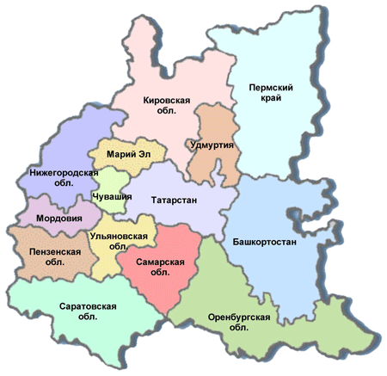
Концепция комплексного сопровождения людей с РАС и другими ментальными нарушениями
Общественный проект ПФО «Ментальное здоровье»

Slide 17

ПРИВОЛЖСКИЙ ИССЛЕДОВАТЕЛЬСКИЙ МЕДИЦИНСКИЙ
УНИВЕРСИТЕТ
НИЖНИЙ НОВГОРОД
08 декабря 2021г.

